Slide 1
Законы идеального газа
10 класс

Slide 2
Актуализация знаний
Что является объектом изучения
МКТ?
Идеальный газ.
Идеальный газ – это газ, в котором взаимодействием между
молекулами можно пренебречь.
Что в МКТ называется
идеальным газом?
Сформулируйте нулевой закон
термодинамики
Изолированная термодинамическая
система самопроизвольно
переходит в состояние т. р.
Какие термодинамических параметра используют
для того, чтобы описать состояние идеального газа?
Давление, объем и температура.

Slide 3
Экспериментальная часть
1 ряд | 2 ряд | 3 ряд
V=const | T=const | P=const

Slide 4
Обобщающая таблица
Процесс m=const M=const | Закон | Графики
Изотермический T=const | pV=const
Изобарный p=const
Изохорный V=const
p
p
V
V
T
T
0
0
0
V
V
p
p
--
=
const
T
T
T
V
0
0
0
p
V
p
P
=
const
T
T
T
V
0
0
0

Slide 5
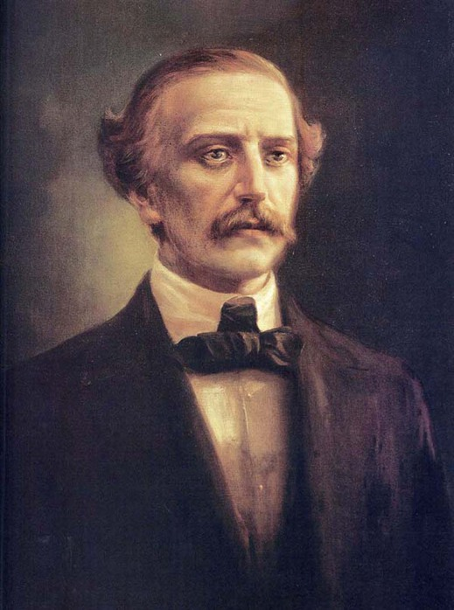
Бенуа́ Поль Эми́ль Клапейро́н
26 февраля 1799— 28 января 1864, — французский физик и инженер.
Учился в парижской политехнической школе (1816—1818). В 1820 отправился со своим товарищем Ламе в Россию, где был профессором в институте путей сообщения. Вернувшись в 1830 во Францию, Клапейрон участвовал в постройке многих железных дорог и составил множество проектов по постройке мостов и дорог.
Физические исследования Клапейрона посвящены теплоте, пластичности и равновесию твердых тел. Он придал в 1834 г. математическую форму идеям C. Карно, первым оценив большое научное значение его труда «Размышления о движущей силе огня», содержащего фактически формулировку второго начала термодинамики.
В 1834 г. вывел уравнение состояния идеального газа, объединяющее закон Бойля — Мариотта, закон Гей-Люссака и закон Авогадро, обобщённое в 1874 г. Д. И. Менделеевым (уравнение Менделеева — Клапейрона).

Slide 6
ЗАДАЧА №1

Slide 7
ЗАДАЧА №2

Slide 8
ЗАДАЧА №3
р Какие процессы представлены
2 3 на графике и как изменяются
параметры газа?
1
0 Т
1 – 2 изотермический, р ↑ Т = V↓
2 – 3 изобарный, р = Т ↑ V ↑
3 – 1 изохорный, р ↓ Т ↓ V =

Slide 9
ЗАДАЧА №3
V
1
3
Р
2
3
2
1
O
T
O
V

Slide 10
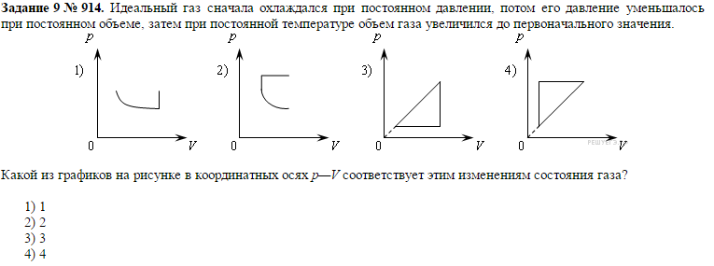
ЗАДАЧА №4

Slide 11
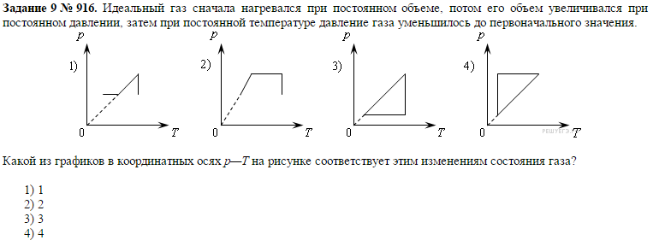
ЗАДАЧА №5

Slide 12
ЗАДАЧА №6

Slide 13
Продолжите предложения, которые вы видите на экране:
Сегодня я узнал……
Меня поразило то, что…
Теперь мне стало понятно…..
Хотелось бы еще узнать…
Что понравилось более всего на уроке?

